Slide 1



Московский Государственный Технический Университет
имени Н.Э. Баумана
1830
Учебная дисциплина
Схемотехника
дискретных устройств
Тема: Регистры

Slide 2
Регистры
Регистром называется устройство, предназначенное для приема, кратковременного хранения и выдачи кодов слова, а также выполняющее логические преобразования над кодом слова.
Регистр – функциональный узел объединяющий несколько однотипных триггеров.

Slide 3
Регистры
Регистр представляет собой совокупность триггеров и вспомогательных логических схем, количество и схема соединений которых зависит от количества разрядов в коде и набора операций, выполняемых регистром.

Slide 4
Функции регистров
Помимо хранения кода слова регистры, в общем случае, обеспечивают выполнение следующих операций:
установка регистра в нулевое состояние «сброс»;
прием кода слова из другого устройства;
передача кода слова в другое устройство;
преобразование кода числа:
преобразование прямого кода в обратный код и наоборот;

Slide 5
Функции регистров
преобразование последовательного кода слова в параллельный код и наоборот;
сдвиг кода слова вправо или влево на требуемое число разрядов;
выполнение некоторых логических операций.

Slide 6
Основа построения регистров
Регистры, как правило, строятся на D-триггерах, т.к. эти триггеры позволяют производить запись информации однофазным кодом без предварительного "обнуления" по входу D.

Slide 7
Режимы работы регистров
Приём информации в регистр и выдача может осуществляться параллельно и последовательно. В первом случае слово представляется в виде параллельного кода.
При записи и при считывании все разряды кода слова передаются одновременно, каждый разряд по своей кодовой шине.

Slide 8
Режимы работы регистров
При последовательной передаче кода слова, все разряды кода слова передаются последовательно во времени один за другим и строго в определенные дискретные моменты времени, совпадающие с управляющими сигналами.

Slide 9
Классификация регистров
Различают регистры :
- параллельного занесения;
- сдвигающие;
- сдвигающие реверсивные
- универсальные

Slide 10
Регистр с приёмом информации параллельным кодом
Эти регистры предназначены для приёма, хранения и выдачи информации кода одного m-разрядного слова. Приём и выдача информации в регистре осуществляется в параллельном коде.

Slide 11
Регистр с приёмом информации параллельным кодом
Такой, m-разрядный, регистр можно представить как совокупность одноразрядных регистров, имеющих общие шины управления.
На следующем слайде представлен фрагмент схемы (4 разряда) регистра c приёмом информации параллельным однофазным кодом.

Slide 12
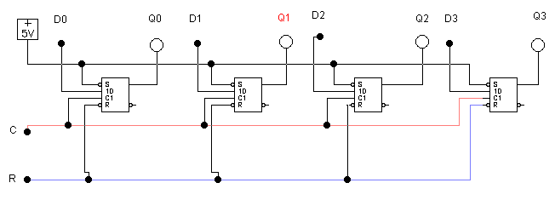
Регистр параллельного занесения кода

Slide 13
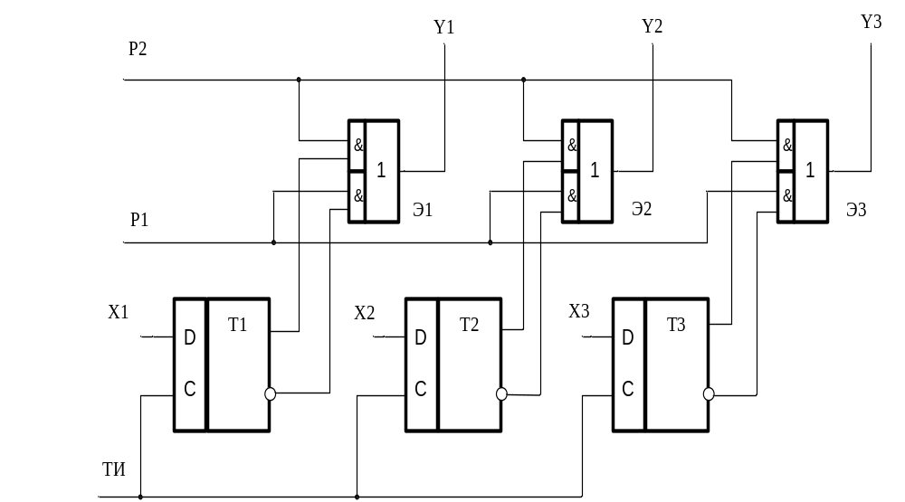
Регистр параллельного занесения кода

Slide 14
Регистр параллельного занесения кода
Схема данного регистра имеет выходную логику на элементах Э1-Э3, которая позволяет считывать информацию из регистра как в прямом, так и обратном коде в зависимости от значений разрешающего сигнала P2 и P1.

Slide 15

Регистр параллельного занесения кода
Регистр выполнен на D-триггерах (T1-T3). Запись информации осуществляется по входам D в соответствии с уравнением D-триггера:
Входное слово X=x3x2x1 поступает на входы D- триггеров и при ТИ=1 записывается в регистр.
Считывание выходного слова У=y3y2y1 производится через логические элементы 2И-НЕ - с прямых выходов Q3Q2 Q1 или с инверсных выходов . При Pпр=1, Pобр=0, Y=X т.е. считывание происходит в прямом коде, а при Pпр=0, Pобр=1 Y=X, т.е. считывание происходит в обратном коде.

Slide 16
Сдвигающие регистры
В регистрах этого типа осуществляется сдвиг слова влево или вправо на заданное число разрядов. 3а один такт происходит сдвиг на один разряд.

Slide 17
Сдвигающие регистры
На след. слайде представлена схема сдвигающего регистра, выполняющего операцию преобразования последовательного кода в параллельный.

Slide 18
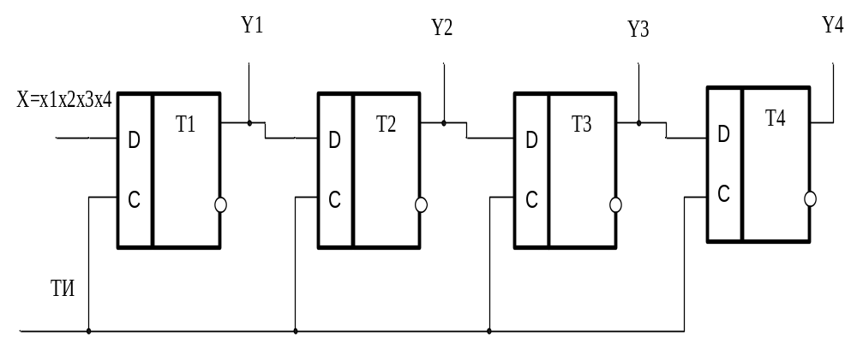
Регистр сдвига вправо

Slide 19
Регистр сдвига вправо
Число X=x1x2x3x4 в последовательном коде поступает на вход D-триггера Т1 младшим разрядом вперёд.
При поступлении 1-го ТИ x4 записывается в T1. По второму ТИ x4 переписывается в T2, а в T1 записывается x3 и т.д.

Slide 20
Регистр сдвига вправо
Таким образом, после трёх тактирующих импульсов всё число окажется записанным в регистр и может быть считано в параллельном коде с выходов Y1,Y2,Y3,Y4.

Slide 21
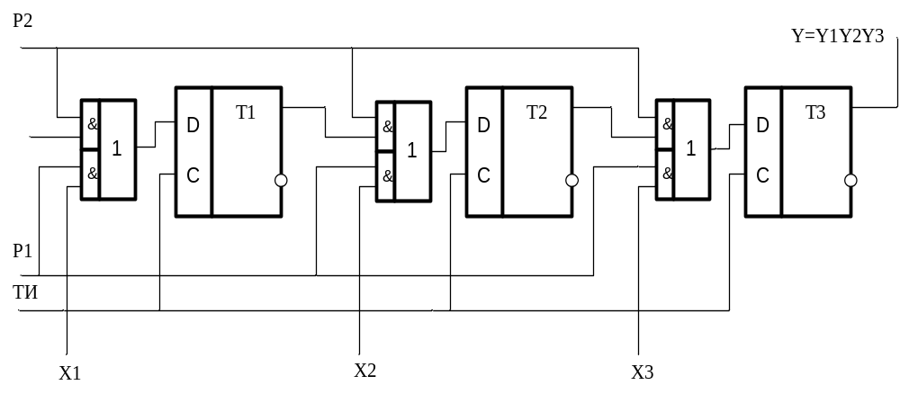
Сдвигающий регистр, выполняющий преобразование параллельного кода в последовательный

Slide 22
Сдвигающий регистр, выполняющий преобразование параллельного кода в последовательный
Входное слово X=x3x2x1 при P1=[ТИ]=1 и P2=0 записывается в T3T2T1.
Затем при P2=[ТИ]=1 и P1=0 происходит перезапись информации из T3 в T2, из T2 в T1 и т.д.

Slide 23
Сдвигающий регистр, выполняющий преобразование параллельного кода в последовательный
Из младшего разряда в старший разряд по каждому тактирующему импульсу. Таким образом, на выходе последнего разряда Q1 будут последовательно появляться x3,x2,x1, т.е. входное слово X, представленное в параллельном коде будет преобразовано в выходное слово Y, представленное последовательным кодом.

Slide 24
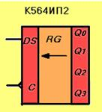
УГО сдвигающего регистра

Slide 25
Двухфазный сдвиговый регистр
В двухфазном регистре по сигналу С1 происходит запись в однотактные триггеры Т00 и Т011 , а по сигналу С2 информация переписывается в триггеры Т10 и Т11 и появляется на выходах Q0 и Q1. Сдвиговые регистры применяются для преобразования последовательного кода в параллельный.

Slide 26
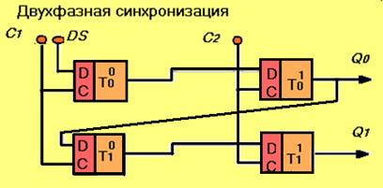
Двухфазный сдвиговый регистр

Slide 27
Реверсивные сдвигающие регистры
Реверсивные регистры осуществляют сдвиг кода либо вправо, либо влево в зависимости от значений дополнительных управляющих сигналов.

Slide 28
Реверсивные сдвигающие регистры
Поскольку транзисторы и логические элементы способны передавать сигналы только в одном направлении с входа на выход (слева направо), то, для сдвига информации влево, необходимо информацию с выхода последую-щих триггеров по специально созданным цепям подавать на входы предыдущих триг-геров и записывать их следующим тактовым сигналом. Это эквивалентно сдвигу информации влево.
Фрагмент функциональной схемы реверсивного регистра сдвига приведён на след слайде.

Slide 29
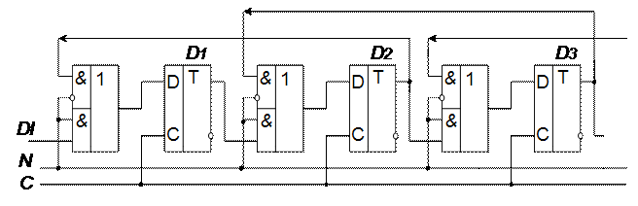
Реверсивный регистр
.

Slide 30
Реверсивный регистр
Если сигнал на входе направления сдвига N=1, то потенциал на входе «Di» триггера определяется выходом Q триггера, стоящего слева от него. Если N=0, то – выходом триггера, стоящего справа.
Таким образом, при N=1 тактовые импульсы производят сдвиг информации вправо, а при N=0 – сдвиг информации влево.

Slide 31
Универсальный регистр
Универсальный регистр объединяет в себе функции регистра параллельного занесения и реверсивного регистра.
Наиболее распространённой схемой управления режимами данного регистра является мультиплексор на 4-ре информационных входа, которым дополняется каждый разрядный триггер универсального регистра.

Slide 32
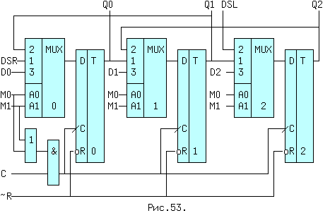
Схема универсального регистра

Slide 33
Значение управляющих сигналов универсального регистра
М1 | М0 | Режим регистра
0 | 0 | Считывание
0 | 1 | Сдвиг вправо
1 | 0 | Сдвиг влево
1 | 1 | Параллельное занесение

Slide 34
Интегральные микросхемы регистров
Интегральные микросхемы регистров, как и другие микросхемы, имеют дополнительные управляющие входы, расширяющие их функциональные возможности и делающие их универсальными. В качестве примера рассмотрим микросхему К155ИР13.
К155ИР13 – это 8 – разрядный реверсивный регистр сдвига с возможностью параллельной записи информации. УГО этого регистра приведено на след. слайде. Изучив назначение входных и выходных сигналов, легко усвоить функциональные возможности микросхемы и особенности её применения.

Slide 35
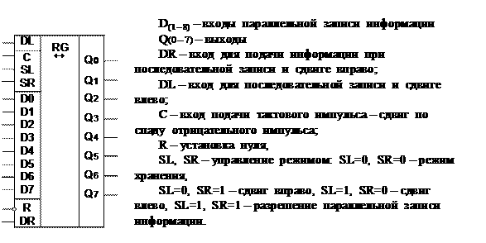
К155ИР13

Slide 36
Буферный регистр
КР580ИР82
входящий в состав МП – комплекта КР580, построен на D – триггерах и предназначен для записи и сохранения 8 – разрядных данных в течение заданного промежутка времени. Этот регистр называют также регистром – защёлкой. Например, в МП – системах на МР КР580 он используется сохранения в течение машинного цикла байта состояния, а на МП1810 – адреса, поступающего по мультиплексированной шине адреса – данных. Его функциональная схема и условное графическое обозначение приведены на след. слайде

Slide 37
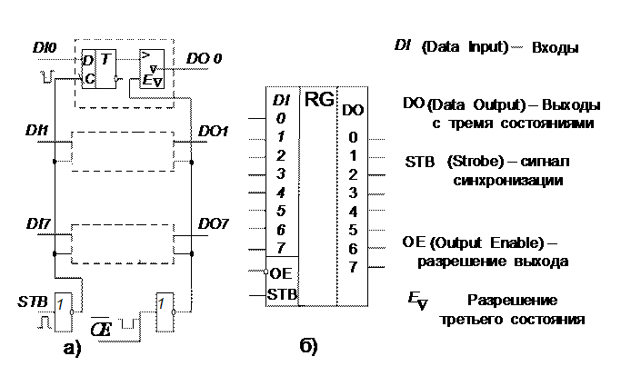
Буферный регистр
КР580ИР82

Slide 38
Буферный регистр
КР580ИР82
Регистр состоит из 8-и D – триггеров, тактируемых фронтом, и 8-ми элементов с тремя выходными состояниями. Схема управления построена на двух элементах ИЛИ – НЕ.
Если на вход поступит разрешающий сигнал низкого уровня, а на вход STB – сигнал высокого уровня, то информация с входов передаётся на выходы. После перехода сигнала на входе STB с высокого уровня на низкий, информация, записанная в регистр, сохраняется до появления следующего разрешающего сигнала на входе STB. Сигнал высокого уровня переводит выводы DO0 – DO7 в 3-е (высокоомное) состояние.

Slide 39
Применение регистров
Применение сдвиговых регистров состоит в организации всевозможных линий задержек, особенно имеющих значительное количество каскадов.
С помощью сдвиговых регистров можно обеспечить задержку любого входного сигнала на целое число тактов.

Slide 40
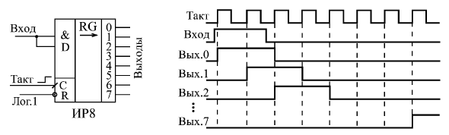
Применение регистров

Slide 41
Формирователь импульсов с длительностью, задаваемой управляющим кодом
Сдвиговые регистры могут также использоваться для формирования импульсов заданной длительности, причем длительность импульса может задаваться управляющим кодом, то есть быть программно управляемой.

Slide 42
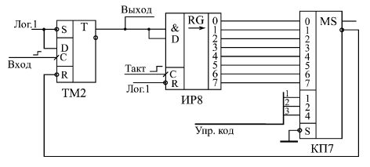
Формирователь импульсов с длительностью, задаваемой управляющим кодом

Slide 43
В исходном состоянии (до прихода положительного фронта входного сигнала) триггер сброшен в нуль, на всех выходах регистра сдвига - нули, на инверсном выходе мультиплексора - единица. На мультиплексор подан управляющий код, определяющий длительность выходного сигнала. При поступлении положительного фронта входного сигнала триггер перебрасывается в единицу (начинается выходной сигнал), и этот единичный сигнал начинает последовательно сдвигаться регистром сдвига по каждому фронту тактового сигнала.

Slide 44
Пусть управляющий код равен 5. Тогда в тот момент, когда на выходе 5 сдвигового регистра появится единица, она будет передана на выход мультиплексора КП7 с инверсией. При этом нулевой сигнал на входе –R триггера сбросит триггер в нуль, то есть выходной сигнал закончится.
Таким образом, длительность выходного сигнала будет определяться управляющим кодом.

Slide 45
Погрешность установки этой длительности равна одному периоду тактового сигнала и зависит от временного сдвига между фронтом входного сигнала и фронтом ближайшего к нему тактового импульса. Чем больше длительность выходного сигнала, тем меньше относительная погрешность установки его точности.
Например, при управляющем коде 0 длительность выходного сигнала может быть от 0 до Т, где Т - период тактового сигнала. А при управляющем коде 7 длительность выходного сигнала будет от 7Т до 8Т. При этом мы не учитываем задержек триггера, сдвигового регистра и мультиплексора.

Slide 46
Применение регистра в качестве генератора псевдослучайных чисел
Последнее применение сдвигового регистра, которое мы рассмотрим, - это генератор случайной последовательности сигналов или случайной последовательности кодов. Строго говоря, последовательности будут не полностью случайные, а квазислучайные, то есть будут периодически повторяться, но период этот довольно большой. Случайные последовательности сигналов и кодов широко применяются в тестирующей аппаратуре, в генераторах шума, в логических игровых устройствах.

Slide 47
Выбор номеров разрядов для подключения обратной связи представляет собой непростую задачу, но существуют справочные таблицы, в которых они приведены. В любом случае одна из точек подключения - выход старшего разряда. В таблице приведены точки подключения обратной связи для регистров сдвига с разным количеством разрядов N (номера разрядов считаются от нуля

Slide 48
Из таблицы видно, что выгоднее брать число разрядов не кратное 8, например, 7, 15 или 31. В этом случае для обратной связи используются всего лишь два выхода, то есть достаточно одного двухвходового элемента Исключающее ИЛИ.

Slide 49
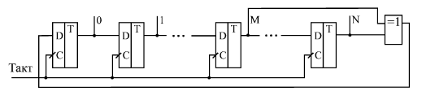
Применение регистра в качестве генератора псевдослучайных чисел

